Slide 1
RISC-V Keystoneを用いた
IoT機器の安全な監視
九州工業大学
岩野空仁 光来健一

Slide 2

IoT機器における侵入検知
IoT機器の普及が進んでおり、今後も増加が予想されている
  サイバー攻撃関連の通信においてIoT機器に対する攻撃の割合が高い
  DDoS攻撃への利用や機器内のプログラムの改ざんなどの事例が発生
侵入検知システム (IDS) を用いて攻撃を検知する必要
  監視対象システム内でIDSを安全に実行するのは難しい
  システム内に侵入されるとIDSを無効化される恐れ
監視対象システム
IDS
侵入
OS
IDS
侵入者
Notes:
インターネット上で到達可能かつ未使用のIPアドレス空間であるダークネットで観測されたパケットのうち、30%以上がIoT機器に関連したサイバー攻撃関連の通信

Slide 3
Intel SGXを用いたIDSの保護
SGXを用いてIDSを安全に実行する手法が提案 [Shih+, SDN-NFV’16]...
  SGXはプロセッサによって提供されている隔離実行環境 (TEE) の一つ
  アプリケーション内の保護領域 (エンクレイヴ) でIDSを安全に実行
監視対象システムのメモリデータを解析して監視 [Koga+, TrustCom’23]
  SGXのエンクレイヴ内からはシステムメモリ全体に直接アクセスできない
  BIOSを呼び出してシステム管理モード (SMM) でメモリデータを安全に取得
監視対象システム
エンクレイヴ
IDS
OS
監視
BIOS

Slide 4
SGXを用いる問題点
メモリデータ取得のオーバヘッドが大きい
  BIOS内のプログラムを呼び出すために割り込み (SMI) を発生させる必要
  取得中の盗聴・改ざんを防ぐためにデータの暗号化や整合性検査も必要
  SMMを用いたBIOS内のプログラム実行中はシステム全体が停止
IoT機器ではIntelプロセッサはあまり使われていない
  現在、SGXをサポートしているのはサーバ向けCPUのみ
監視対象システム
エンクレイヴ
IDS
OS
SMI
BIOS
プログラム

Slide 5
Arm TrustZoneを用いたIDSの保護
TrustZoneを用いてIDSを安全に実行する手法も提案 [Guerra+, QRS’18]
  ArmプロセッサはIoT機器でよく用いられている
  隔離されたセキュアワールド (TEE) でIDSをTAとして安全に実行
  ノーマルワールドと呼ばれる実行環境で監視対象システムが動作
セキュアワールドからシステムメモリ全体に直接アクセスできる
  メモリデータを取得して監視を行うオーバヘッドが小さい
ノーマルワールド
(監視対象システム)
セキュアワールド
アプリケーション
監視
IDS
TA
TA
OS
Trusted OS
モニタ

Slide 6
TrustZoneを用いる問題点
セキュアワールドはIDSが必要とする以上の権限を持つ
  システムメモリへのアクセスだけでなくデバイスへのアクセスなど
  IDSが攻撃を受けるとセキュアワールドの高い権限を奪われる可能性
IDSの開発には細心の注意を払う必要がある
  TAやTrusted OSにはさまざまな脆弱性が報告 [Cerdeira+, Security’22]
  多くの機器ではユーザが開発したTAを実行することを許可していない
ノーマルワールド
(監視対象システム)
セキュアワールド
脆弱性
アプリケーション
IDS
TA
TA
侵入
OS
Trusted OS
モニタ

Slide 7
提案：Keyspector
RISC-VプロセッサのKeystoneを用いてIDSを安全に実行
  RISC-Vはオープンソースの命令セットアーキテクチャ
    今後、IoT機器での利用が見込まれる
Keystoneのエンクレイヴ内でIDSを安全に実行
  セキュリティモニタによって監視対象システムから隔離される
  エンクレイヴ内からシステムメモリ上のOSデータを監視できるように拡張
監視対象システム
エンクレイヴ
Uモード
アプリケーション
監視
IDS
Sモード
OS
ランタイム
Mモード
セキュリティモニタ
Notes:
ハードウェアおよびセキュリティモニタを信頼できるものとし、脆弱性はないものとする

Slide 8
Keyspectorの特徴
エンクレイヴからシステムメモリ全体に直接アクセスが可能
  メモリデータを取得するためにBIOS等を呼び出す必要はない
  取得するメモリデータを保護するための暗号化・整合性検査も不要
IDSだけをエンクレイヴに隔離することで、攻撃の影響を軽減
  IDSを動作させるエンクレイヴではIDSと専用のランタイムしか動作しない
  IDSが攻撃を受けたとしても、システムメモリの盗聴しかできない
監視対象システム
エンクレイヴ
Uモード
アプリケーション
監視
IDS
Sモード
OS
ランタイム
Mモード
セキュリティモニタ
Notes:
システムが止まることもない
TrustZoneと違い他のアプリと同じOS上で動作

Slide 9
エンクレイヴの状態監視
IDSが動作するエンクレイヴが無効化される恐れがある
  監視対象システム内のプロセスがエンクレイヴを作成・実行するため
  侵入者によってエンクレイヴを動作させているプロセスを停止される恐れ
セキュリティモニタがエンクレイヴの状態を監視
  定期的にIDSが動作しているエンクレイヴの存在を確認
  コンテキストスイッチを基にエンクレイヴの実行時間を監視
監視対象システム
エンクレイヴ
侵入
プロセス
作成
IDS
ランタイム
侵入者
状態監視
セキュリティモニタ

Slide 10
従来のKeystoneのメモリアクセス制御
PMPというハードウェアを用いて論理的にメモリを分離
  セキュリティモニタが物理メモリの領域ごとにアクセス権限を設定
  エンクレイヴへの切り替え時にエンクレイヴのメモリへのアクセスを許可
  システムへの切り替え時にはシステムメモリへのアクセスを許可
エンクレイヴからシステムメモリには基本的にはアクセス不可
  システムとエンクレイヴ間でデータ授受に用いる共有メモリのみアクセス可
システム実行中
システム
エンクレイヴ
すべての権限
権限なし
エンクレイヴ実行中
システム
エンクレイヴ

Slide 11
システムメモリの共有
エンクレイヴからシステムメモリを参照できるように設定
  エンクレイヴへの切り替え時にシステムメモリの読み込みも許可
  書き込み権限はないため、IDSが攻撃を受けてもシステムは改ざんできない
現在の実装ではすべての権限を有効化
  読み込み権限のみを許可するようにするとアクセスできなくなったため
  PMPの詳細についてさらに調査する必要がある
システム実行中
システム
エンクレイヴ
すべての権限
読み込み権限
システム
エンクレイヴ
権限なし
エンクレイヴ実行中

Slide 12
セキュリティモニタによるメモリ共有の制限
エンクレイヴがシステムメモリを共有できるとセキュリティが低下
  エンクレイヴは誰でも作成可能
  システムへの侵入者もエンクレイヴ経由でメモリの盗聴が可能
IDSが動作するエンクレイヴにのみシステムメモリの共有を許可
  セキュリティモニタはエンクレイヴ起動時にIDS等のハッシュ値を計算
  事前に登録しておいたハッシュ値と比較し、一致した場合のみ共有を許可
セキュリティモニタ
IDS
正規のIDSのハッシュ値
ハッシュ値
ランタイム
計算
96eff78726d3a251cc49decb4048cd
比較
96eff78726d3a251cc49decb4048cd
ローダ

Slide 13
リモートアテステーションを用いた共有の制限
リモートアテステーションと組み合わせるとIDSのハッシュ値の登録が柔軟に行える
  セキュリティモニタがエンクレイヴ起動時に計算したハッシュ値に署名
  そのレポートをエンクレイヴとシステム経由で検証サーバに送信し、検証
  同時に、事前に登録しておいた正規のIDSのハッシュ値との比較
  共有の許可・不許可のメッセージを署名付きでセキュリティモニタに送信
IoT機器
検証サーバ
監視対象システム
エンクレイヴ
メッセージ
レポート
セキュリティモニタ
Notes:
セキュリティモニタの肥大化を防げるか

Slide 14
システムメモリのマッピング
エンクレイヴ内のIDSのアドレス空間にシステムメモリをマッピング
  エンクレイヴの起動時にローダがIDSのページテーブルに設定
  エンクレイヴ内のランタイム (OS) 上で動作するアプリケーションは1つだけ
  Uモードで動作するIDSからのアクセスを許可し、読み込み権限のみ付与
今後、IDSがシステムコールを実行してマッピングするように変更
  IDS以外のアプリケーションはシステムメモリへのアクセスは不要なため
IDS
エンクレイヴ
ランタイム
マッピング
マッピング
物理メモリ
システム
エンクレイヴ

Slide 15
システムのページテーブルの特定
IDSはシステムメモリ上のOSデータを参照してシステムを監視
  OSデータの仮想アドレスを物理アドレスに変換してアクセス
  アドレス変換にはシステムのページテーブルを用いる
システムのページテーブルのアドレスはsatpレジスタから特定
  システム実行時のsatpレジスタの値はセキュリティモニタが保持
  IDSはランタイム経由でセキュリティモニタを呼び出して値を取得
監視対象システム
エンクレイヴ
IDS
ページ
テーブル
システムコール
ランタイム
SBIコール
セキュリティモニタ
保存されたsatpレジスタ
Notes:
RISC-Vではページテーブルのアドレスがsatpレジスタに入っている

Slide 16
RISC-Vにおけるアドレス変換
IDSはシステムのページテーブルをたどってアドレス変換を行う
  satpレジスタから使われているアドレス変換モードを取得
  現在のところ、Sv57アドレス変換モードに対応
    57ビットの仮想アドレス、5レベルのページテーブル、2MB〜256TBのスーパーページ
アドレス変換の結果はキャッシュに保存
  同じページの仮想アドレスを変換する場合はページテーブルをたどらない
監視対象システム
エンクレイヴ
ページテーブル
IDS
キャッシュ
…
ランタイム

Slide 17
Keyspector用のIDSの開発
IDSはLLView [Ozaki+, APSys’19] を用いることで透過的にアドレス変換
  OSのソースコードを用いてOSデータを解析するIDSを作成
  OSデータのアドレス変換を行うコードをコンパイル時に埋め込み
procファイルシステムの情報を取得するIDSを開発した
  Linuxカーネルのprocファイルシステムのソースコードを利用
  RISC-VでLLViewが利用できるように対応
for_each_online_cpu(i) {
struct kernel_cpustat kcpustat;
kcpustat_cpu_fetch(&kcpustat, i);
idle = get_idle_time(&kcpustat, i);
:
}
LLView
IDS
Notes:
カーネルのメモリから情報を集めるコード
CPUごとの統計情報を取得するプログラム
for_each_online_cpu：マクロ
kernel_cpustat：構造体

Slide 18
実験
Keyspectorの有効性を確かめる実験を行った
  Linuxのprocファイルシステムの情報を取得するIDSをエンクレイヴ内で実行
  QEMUを用いてRISC-Vプロセッサをエミュレーション
比較対象
  監視対象システム内でprocファイルシステムの情報を読み出す従来手法
実験環境
CPU | Core i7-14700
メモリ | 64GB
OS | Linux 6.8.0
仮想化ソフトウェア | QEMU 6.2.0
エミュレーション環境
仮想CPU数 | 4
メモリ | 2GB
OS | Linux 6.1.32

Slide 19
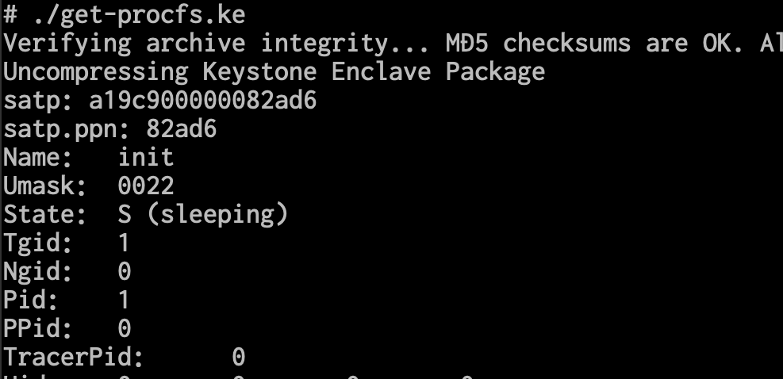
実験1：IDSの動作確認
プロセスやソケットの情報など10種類の情報を取得できた
  システム内で取得した情報と一致することを確認
正規のIDS以外はシステムメモリにアクセスできないことを確認
  システムメモリにアクセスすると例外が発生
  不正なプログラムが動作するエンクレイヴからは盗聴が不可能
不正なIDSの実行結果
/proc/0/statusの取得結果
Notes:
umask：パーミッション

Slide 20
実験2：取得時間の測定
procファイルシステムの情報を取得する時間を測定
  従来手法と比べるとほとんどの項目で取得時間が増加
  アドレス変換をソフトウェアで行うオーバヘッドの影響
  従来手法が呼び出すシステムコールのオーバヘッドの方が大きいことも
抜粋
Notes:
結果を抜粋してグラフにしたものを示す、アドレス変換の回数も
PIDの説明
カーネルスレッドも含んだプロセスの数は63個
取得する情報が少ない

Slide 21
実験3：システム性能への影響
監視対象システム内でDhrystoneベンチマークを実行
  エンクレイヴ内でIDSを実行した時としなかった時について測定
  IDSは10ミリ秒間隔でシステム情報の取得を行う
IDSの実行によりシステムのCPU性能が22%低下
  システム情報の取得頻度を減らすことで影響は小さくなると考えられる
  エンクレイヴをシステム情報の取得
  ごとに作成している影響も大きい
22%
Notes:
50ミリ秒間隔：19%

Slide 22
関連研究
SSdetector [Koga+, TrustCom’23]
  SGXとSMMを組み合わせて安全なIDS実行を可能にするシステム
  エンクレイヴ内のIDSに定期的にハートビートを送って動作を確認
ITZライブラリ [Guerra+, QRS’18]
  LibVMIに似たAPIでTrustZoneのノーマルワールドのメモリを監視
  セキュアワールドではマイクロカーネルと仮想マシンモニタが動作
Elasticlave [Yu+, Security’22]
  RISC-Vでエンクレイヴ間やエンクレイヴ-システム間でメモリを柔軟に共有
  エンクレイヴごとにアクセス権の設定・変更や排他アクセスが可能
Notes:
SSdetectorとの違い：SMがエンクレイヴの動作を確認
ITZとの違い：ランタイムが動作
LibVMI：VM監視ライブラリ

Slide 23
まとめ
RISC-V Keystoneを用いてIDSを安全に実行し、監視対象システムのメモリデータを効率よく取得可能にするKeyspectorを提案
  IDSが動作するエンクレイヴからシステムメモリに直接アクセス
  システムメモリを共有可能なエンクレイヴを制限
  監視対象システムのprocファイルシステムの情報を取得できることを確認
今後の課題
  実機を用いた性能測定
  リモートアテステーションを用いたシステムメモリの共有制限
  セキュリティモニタにおけるエンクレイヴの状態監視

Slide 24
RISC-V Keystoneを用いた
IoT機器の安全な監視
九州工業大学
岩野空仁 光来健一

